Slide 1
Projet 4: Anticipez les besoins en consommation de bâtiments
Etudiante: Kaoutar El Mardi Jury:Mr.Adrien Chambord

Slide 2
Table of contents
01
02
03
04
05
06
Introduction
Données
Feature Engineering
Visualisation
Modélisation
Conclusion

Slide 3

01
Introduction

Slide 4
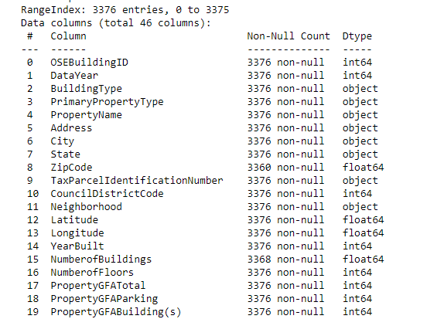
Données

Slide 5
Nettoyages des données
Catégorielles
Suppression des données résidentiel
Regroupement des catégories
Numériques
Colonnes inutiles
Supprimer les lignes avec valeurs manquantes de la variable cible
Neighborhood
Supression des colonnes identiques

Slide 6
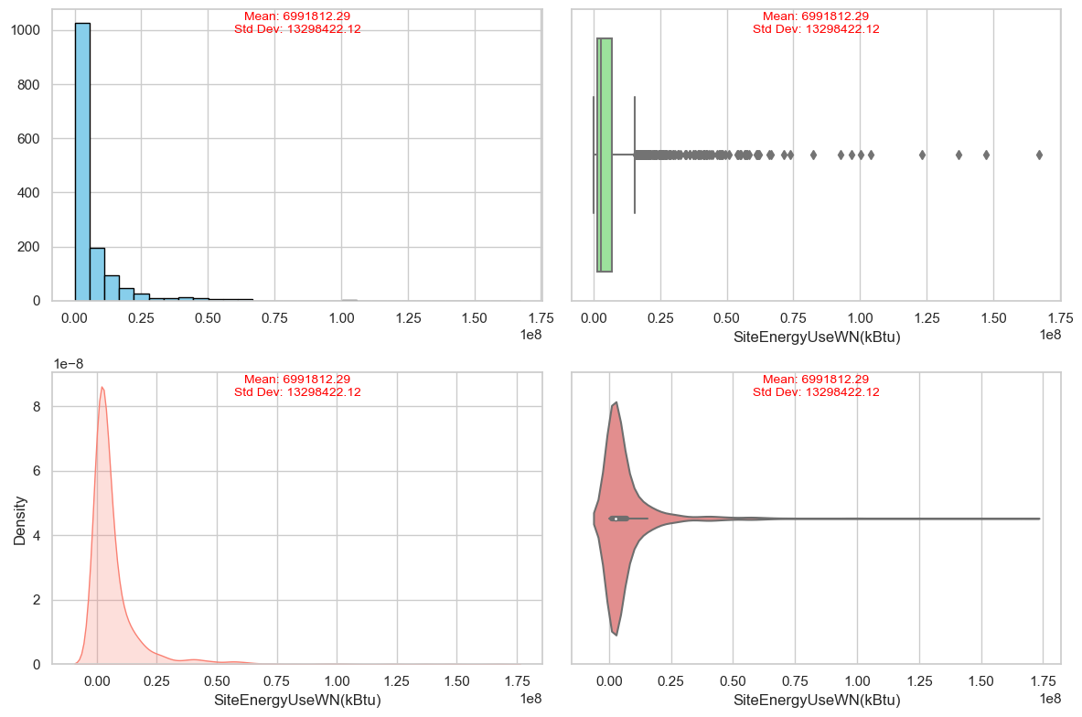
Visualisations des données

Slide 7
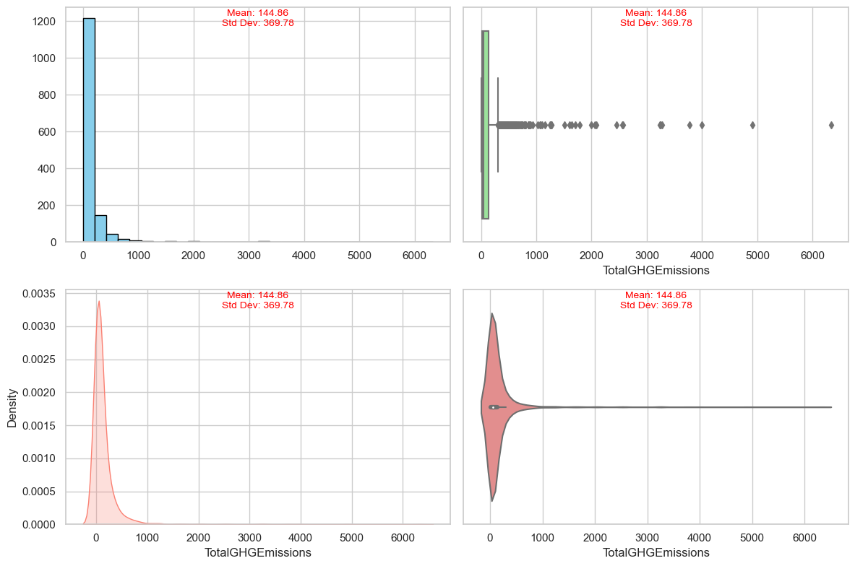

Slide 8
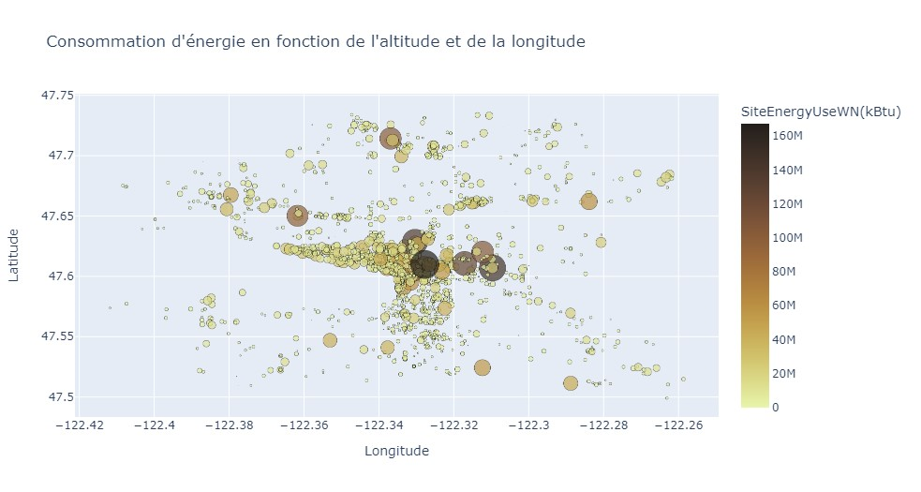
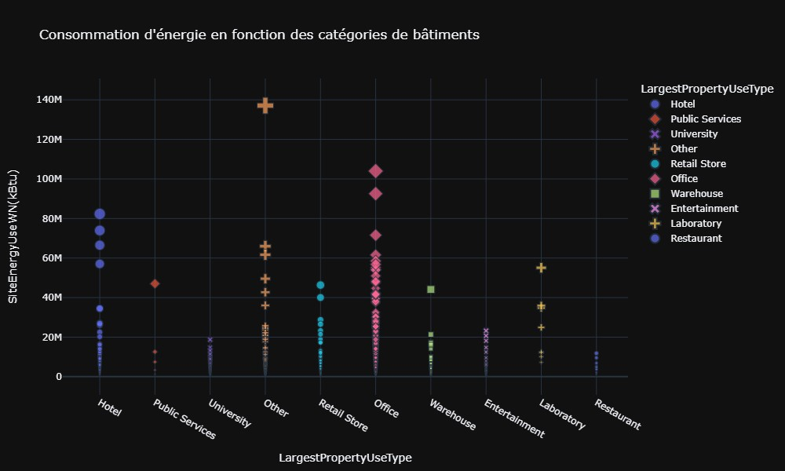
Consommation d'Energie

Slide 9
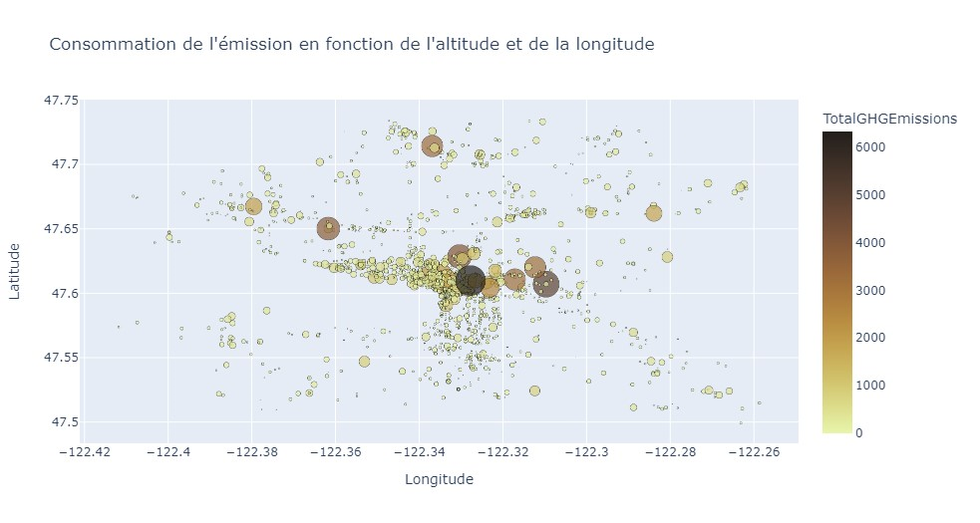
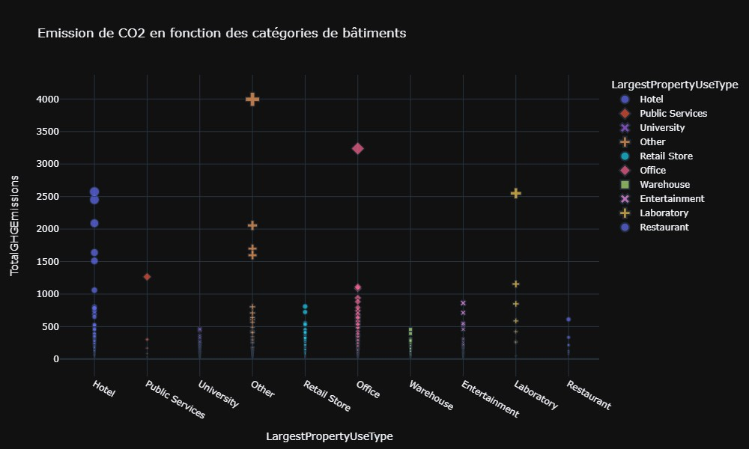

Slide 10
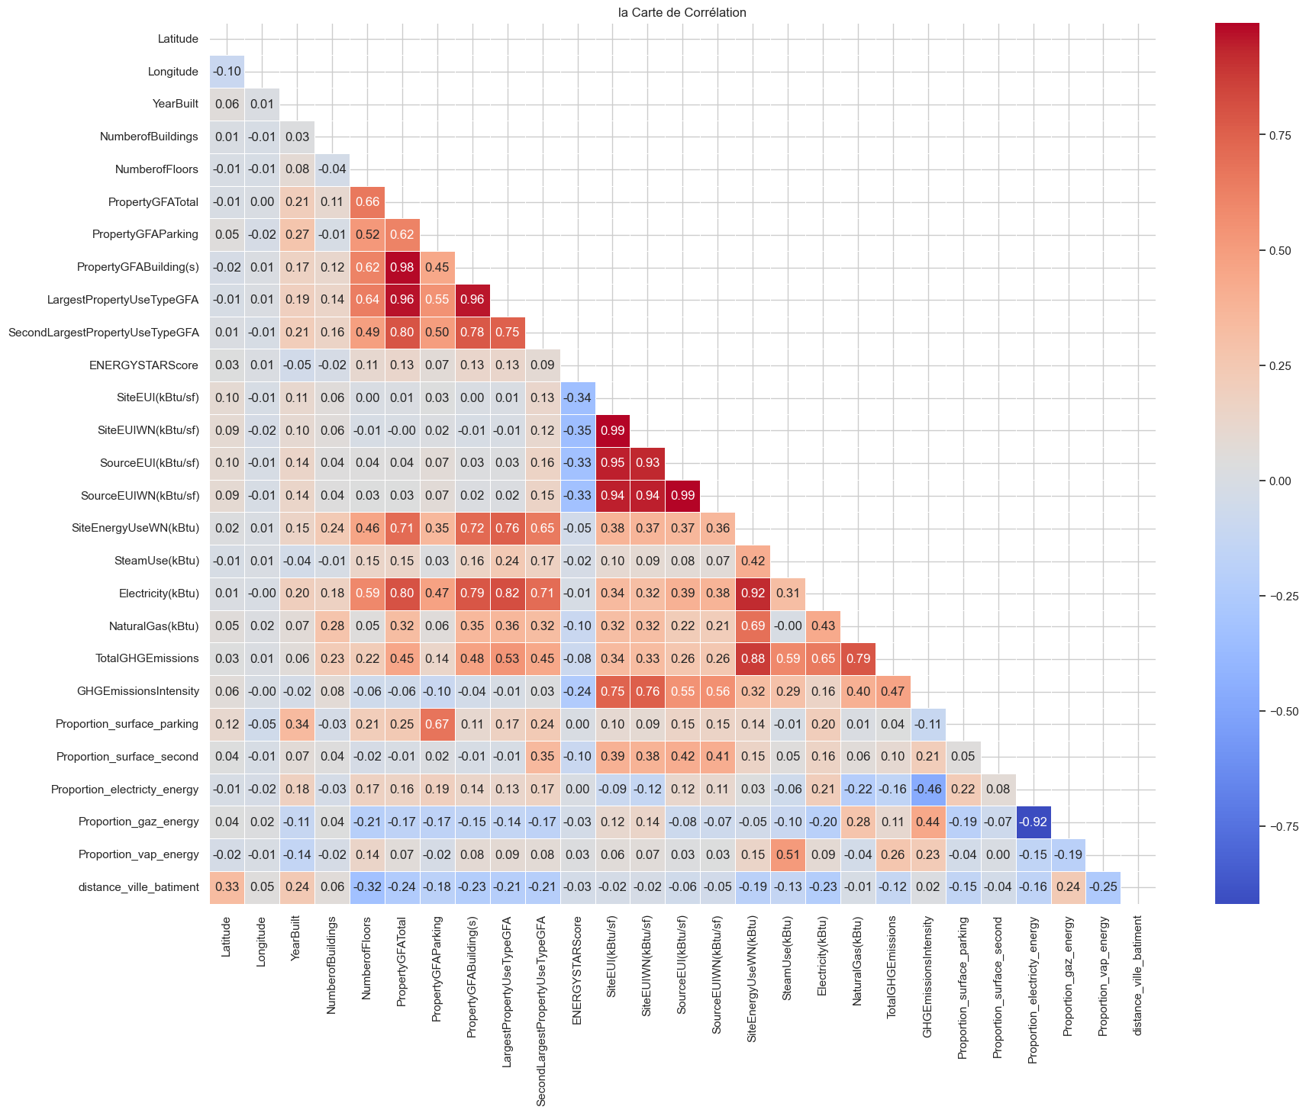

Slide 11
Feature Engineering
Proportion_surface_parking
Proportion_surface_second
Proportion_electricty_energy
Proportion_gaz_energy
Proportion_vap_energy
One Hot_encoding

Slide 12
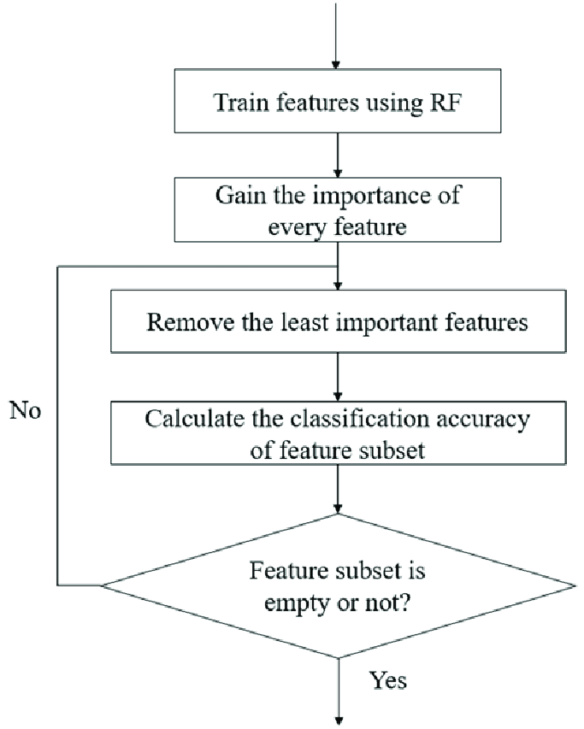
Feature Selection

Slide 13
Modeles de Prévision

Slide 14
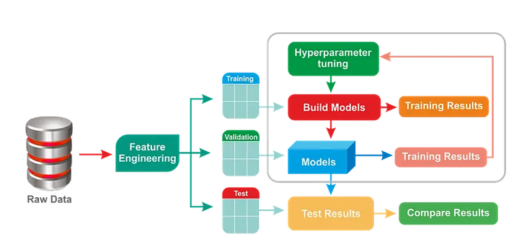
—Someone Famous

Slide 15
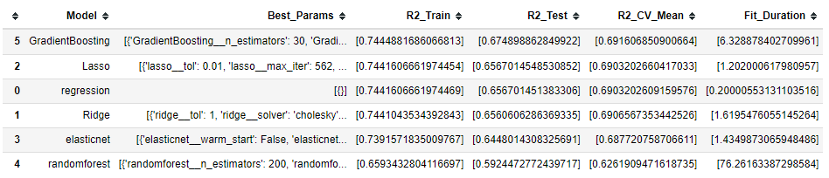
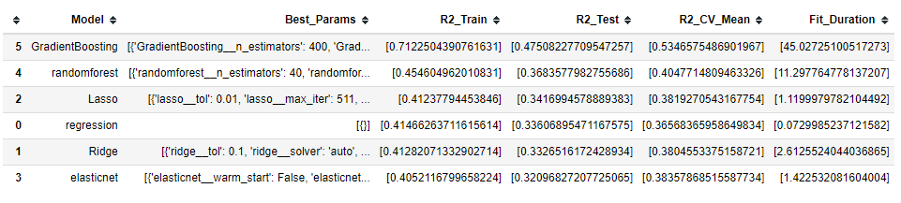
Resultats

Slide 16
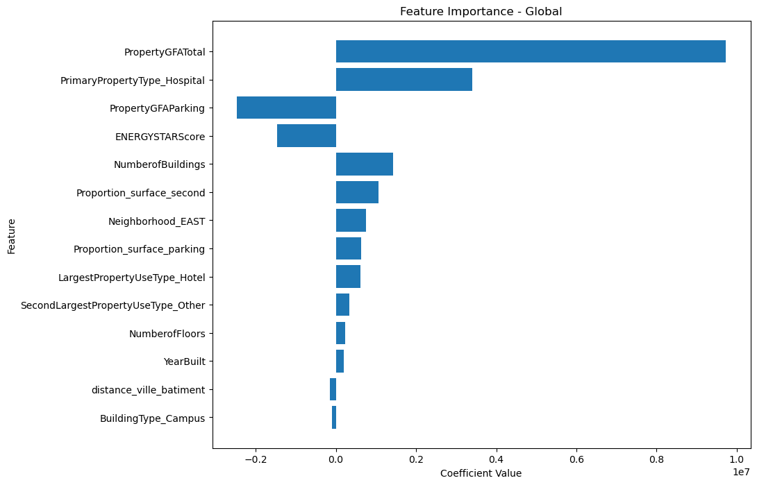
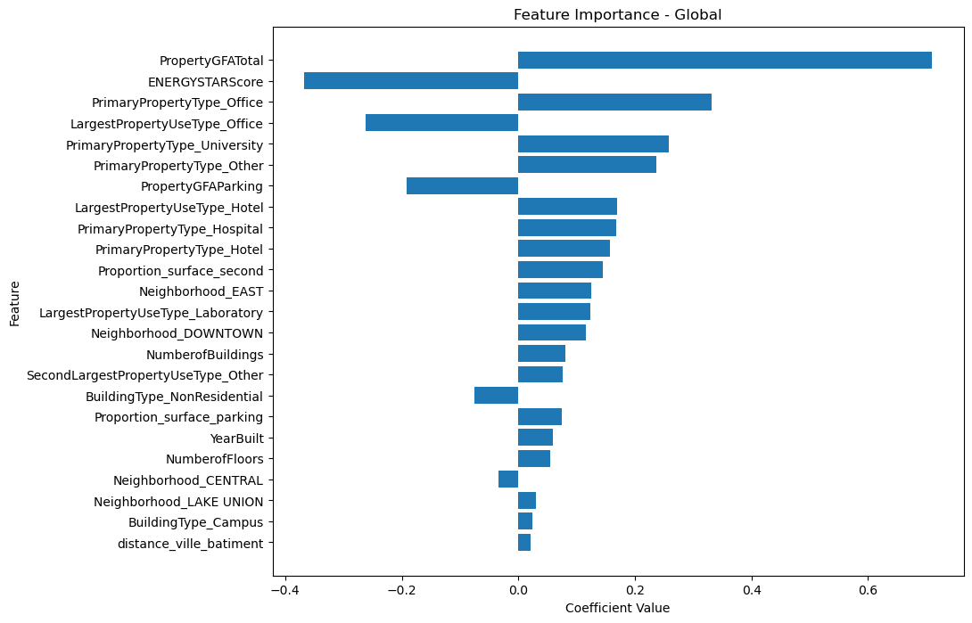
Importance Globale

Slide 17
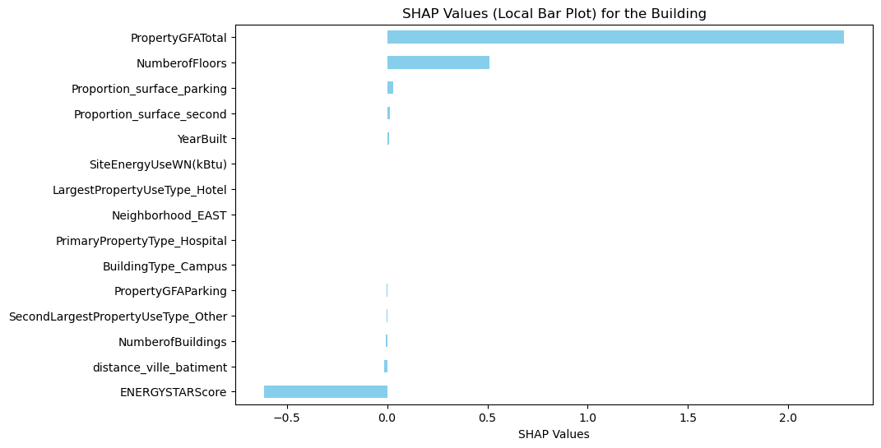
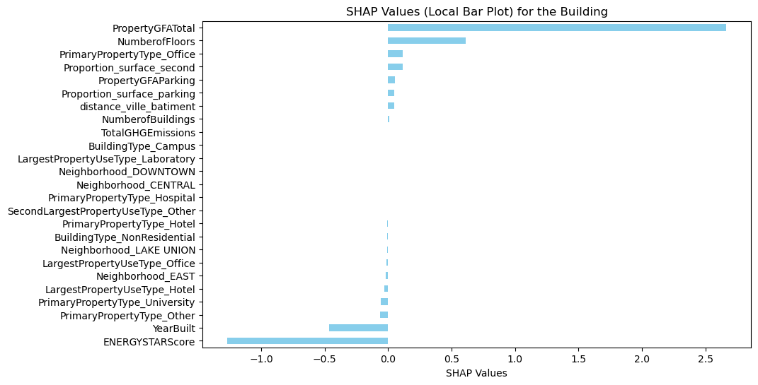
Local

Slide 18


Intérêt d’ ENERGYSTARScore
Avec
Sans

Slide 19
Conclusion

